Slide 1
Politické strany a stranický systém
(po roce 2010)

Slide 2
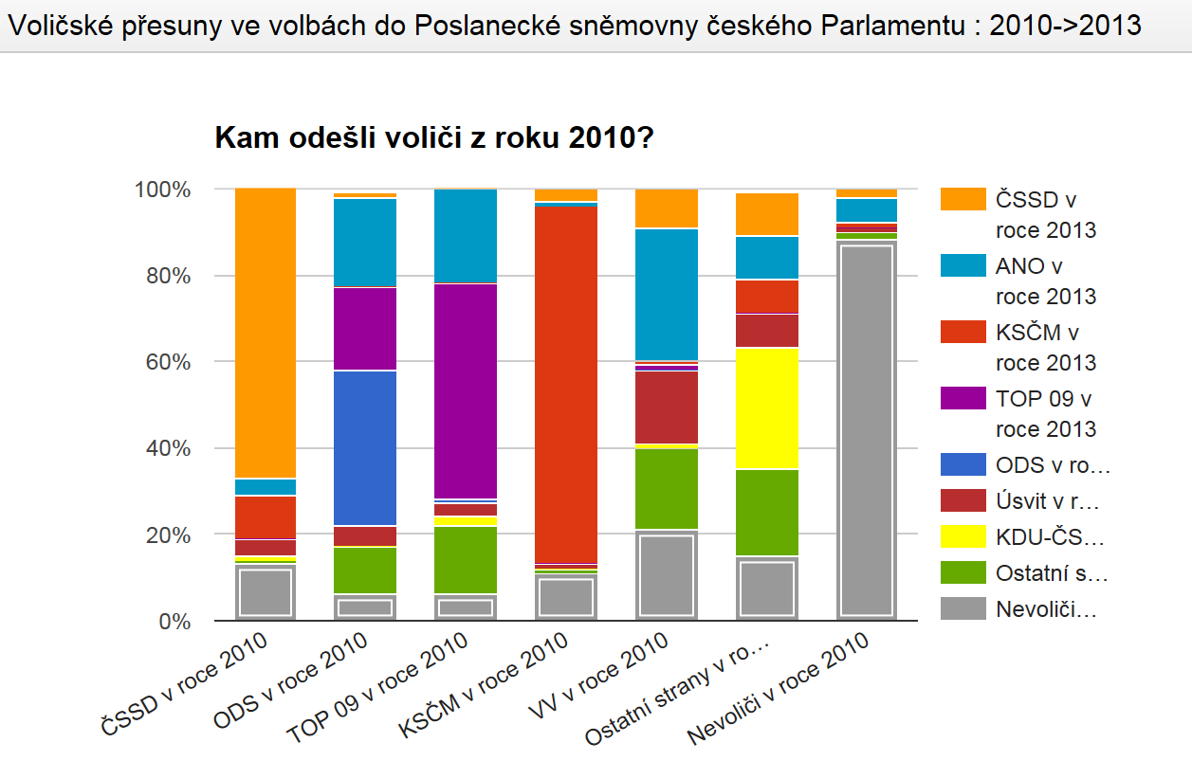

Slide 3
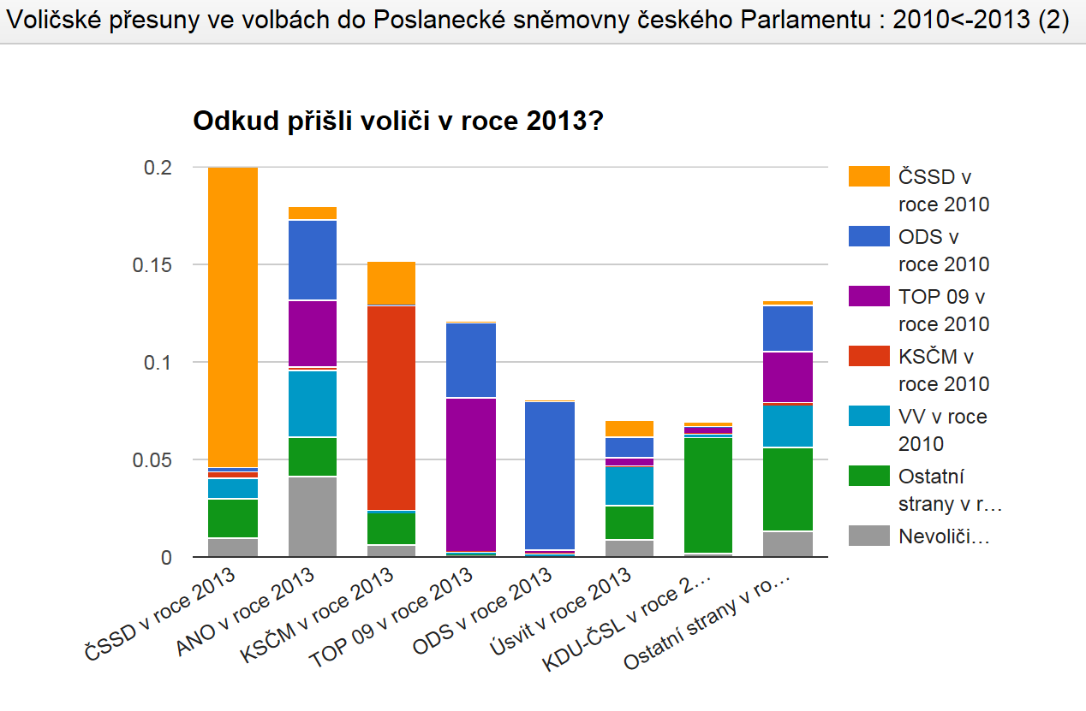

Slide 4
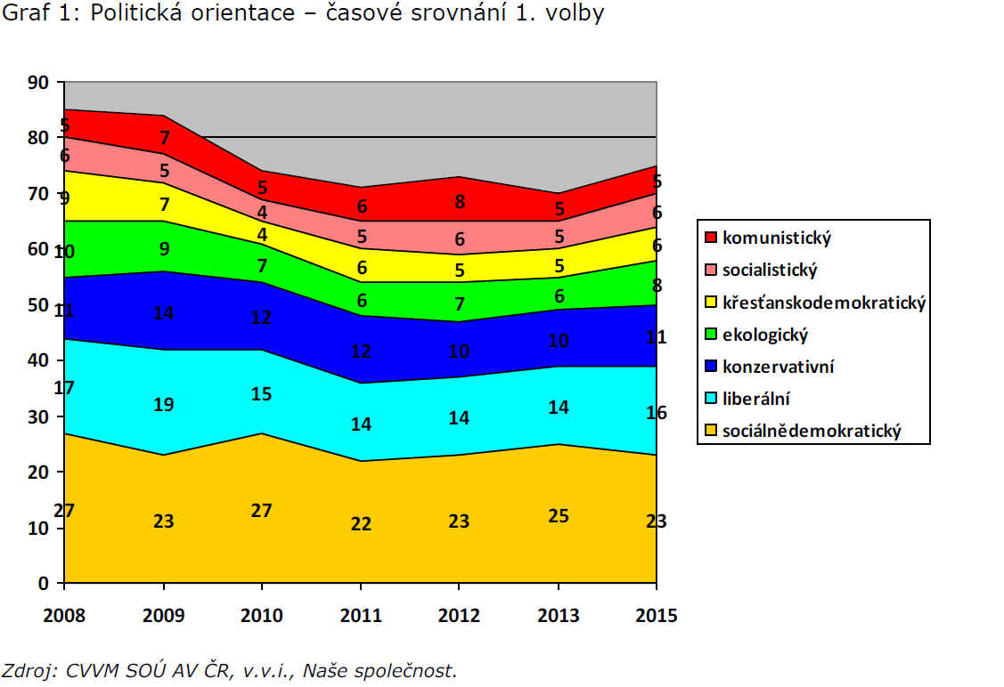

Slide 5
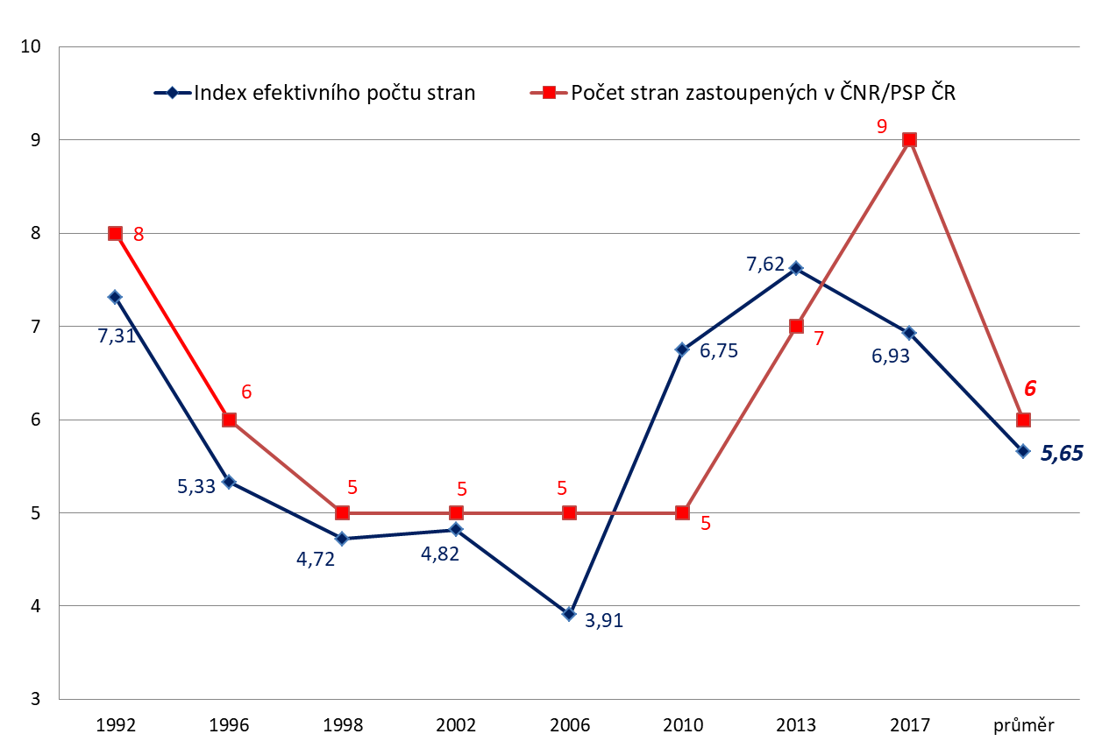
Počet (relevantních) stran

Slide 6
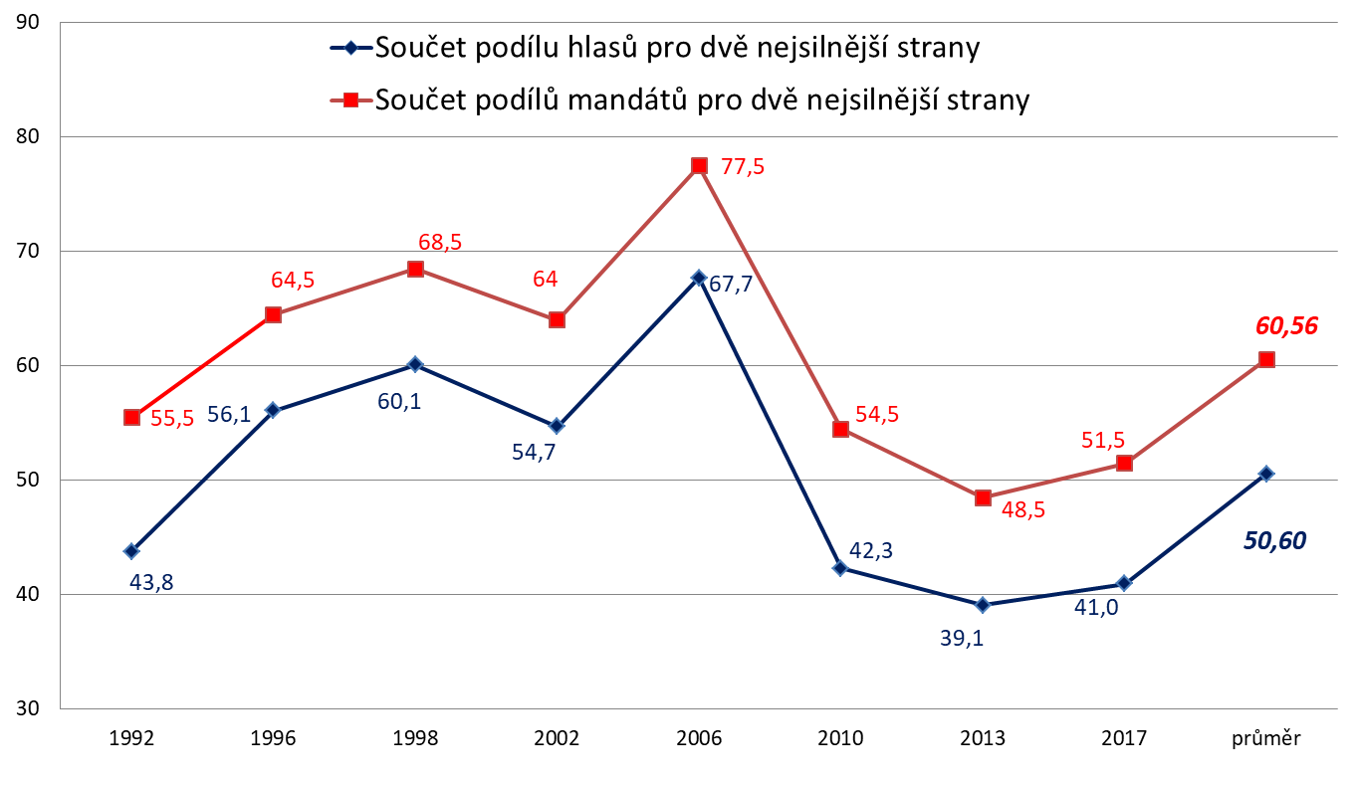
Podíly hlasů nejsilnějších stran

Slide 7
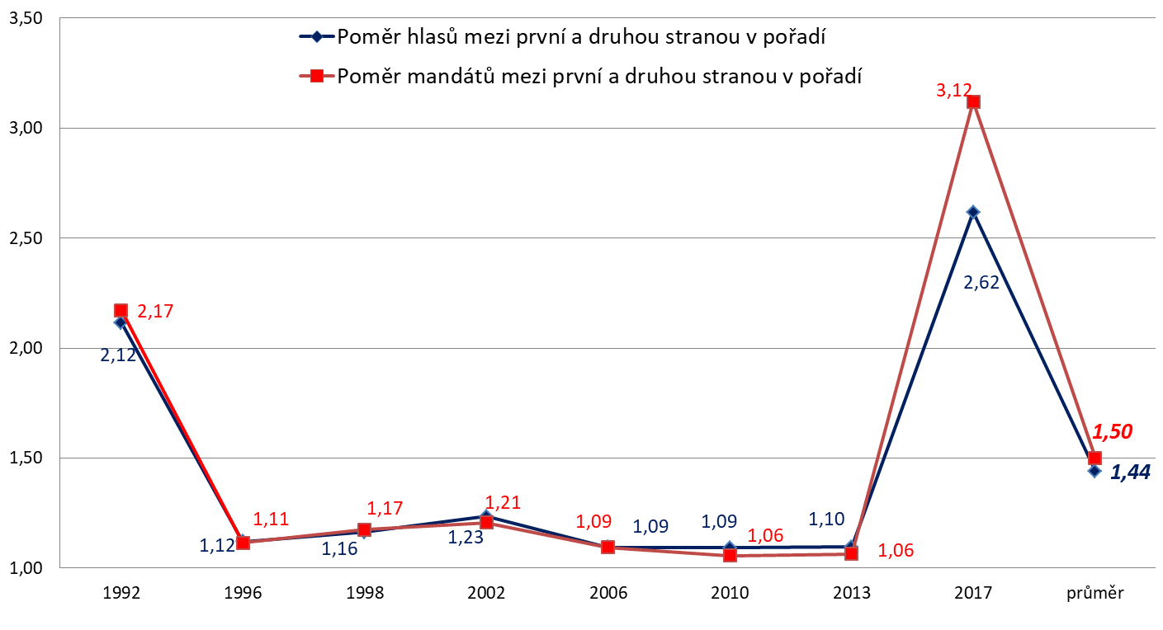
Poměr síly nejsilnějších stran

Slide 8
Důležité proměnné českého stranického systému (1990-2019)
 | 1992 | 1996 | 1998 | 2002 | 2006 | 2010 | 2013 | 2017 | průměr
Index fragmentace | 0,86 | 0,81 | 0,79 | 0,79 | 0,74 | 0,85 | 0,87 | 0,86 | 0,81
Index efektivního počtu stran | 7,31 | 5,33 | 4,72 | 4,82 | 3,91 | 6,75 | 7,62 | 6,93 | 5,65
Počet stran zastoupených v ČNR/PSP ČR | 8 | 6 | 5 | 5 | 5 | 5 | 7 | 9 | 6,00
Součet podílu hlasů pro dvě nejsilnější strany | 43,8 | 56,1 | 60,1 | 54,7 | 67,7 | 42,3 | 39,1 | 41,0 | 51,6
Součet podílů mandátů pro dvě nejsilnější strany | 55,5 | 64,5 | 68,5 | 64 | 77,5 | 54,5 | 48,5 | 51,5 | 62,6
Podíl hlasů pro strany, které nepřekročily 5 % | 19,1 | 11,2 | 11,3 | 12,6 | 6 | 18,9 | 12,6 | 6,3 | 12,98
Počet kandidujících stran | 19 | 20 | 18 | 29 | 26 | 27 | 24 | 31 | 23,0

Slide 9
Počet (relevantních) stran

Slide 10
Podíly hlasů nejsilnějších stran

Slide 11
Poměr síly nejsilnějších stran

Slide 12
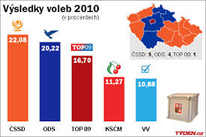
Stranický systém 2010-2013

Slide 13
Formát stranického systému
Multipartismus bez dominantní strany (Blondel)
5 stran → umírněný pluralismus (Sartori)
dva hlavní póly: ODS, ČSSD – potenciál tzv. catch-all neboli univerzálních (všelidových) stran, avšak slábnoucí
2010-2013 - pouze jeden vedlejší pól - KSČM
TOP09, VV - ???
Budoucnost KDU-ČSL
Proměnlivé prostředí
prostor pro široce středovou alternativu ? Švejnar, Fischer…
prostor pro populistickou formaci ? VV, Babiš, Bobošíková, krajní pravice…
prostor pro levicovou alternativu? Paroubek, zemanovci,
dualismus TOP09 x ODS

Slide 14
Ideologická polarizace
KSČM a ODS představují krajní póly politického spektra → relativně velká ideologická vzdálenost, avšak menší než v období 1992-98, kdy bylo krajním pólem SPR-RSČ
KSČM přitom představuje stranu, kterou většina domácích i zahraničních politologů řadí mezi antisystémové, nebo aspoň semiantisystémové, resp. extremistické strany
Nové a nadějné perspektivy populismu
Perspektivy pravicového radikalismu - prozatím nejasné

Slide 15
Mechanismus stranického systému
Nová situace po volbách 2010 - jednoznačně většinová vláda - poprvé od roku 1996 - soudržnost, stabilita a akceschopnost ale velmi nejisté
Vláda však přesto nevydržela celé volební období
Rusnokova vláda - nový typ - „prezidentský“ kabinet
Akceschopnost?

Slide 16
Zařazení českého stranického systému
Umírněný pluralismus | Polarizovaný pluralismus
Ideologická umírněnost Bipolární vztahovost Dostředivost Neomezené formování a střídání vládní koalice | Přítomnost antisystémových stran Dvojstranná opozice Obsazení politického středu Odstředivost Ideologický přístup k politice Neodpovědná opozice Politika nesplnitelných slibů

Slide 17
Český stranický systém po roce 2010
Kategorie | Umírněný pluralismus | Polarizovaný pluralismus
Ano | Dostředivost Bipolární vztahovost | Přítomnost antisystémových stran
Napůl | Ideologická umírněnost Neomezené formování a střídání vládní koalice | Politika nesplnitelných slibů Neodpovědná opozice
Ne |  | Dvojstranná opozice Obsazení politického středu Odstředivost Ideologický přístup k politice
 | 6,0 | 4,0

Slide 18
Rozložení stran dle jejich potenciálních voličů (Ipsos, 2012)
Konzervativní
Levice
Pravice
Liberální

Slide 19
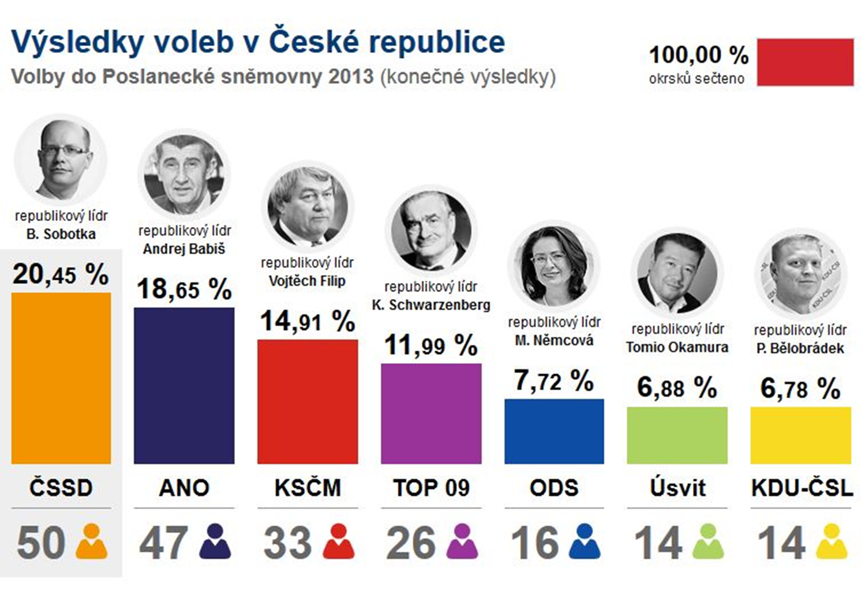
Stranický systém 2013-2017

Slide 20
Formát stranického systému
Multipartismus bez dominantní strany (Blondel)
7 relevantních stran → polarizovaný polarismus a extrémní multipartismus (Sartori)
dva hlavní póly: ČSSD (x ANO2011)
vedlejší póly: KSČM, KDU-ČSL, občanská pravice - dualismus, Úsvit

Slide 21
Ideologická polarizace
KSČM a ODS představují krajní póly politického spektra → relativně velká ideologická vzdálenost
Pokles významu levo-pravé konfliktní linie
Nové linie - staré/nové (korupce, lídr)
ANO2011, Úsvit - populistické formace, zatím bez velké ideologizace

Slide 22
Mechanismus stranického systému
V tomto období vysoká míra vládní stability, avšak za cenu existence vládní koalice stran představujících hlavní póly a ani to nestačí
Oboustranná opozice
Nízká míra akceschopnosti

Slide 23
Zařazení českého stranického systému
Umírněný pluralismus | Polarizovaný pluralismus
Ideologická umírněnost Bipolární vztahovost Dostředivost Neomezené formování a střídání vládní koalice | Přítomnost antisystémových stran Dvojstranná opozice Obsazení politického středu Odstředivost Ideologický přístup k politice Neodpovědná opozice Politika nesplnitelných slibů

Slide 24
Český stranický systém po roce 2010
Kategorie | Umírněný pluralismus | Polarizovaný pluralismus
Ano |  | Přítomnost antisystémových stran Dvojstranná opozice
Napůl | Ideologická umírněnost Neomezené formování a střídání vládní koalice Dostředivost | Politika nesplnitelných slibů Neodpovědná opozice Obsazení politického středu
Ne | Bipolární vztahovost | Odstředivost Ideologický přístup k politice
 | 3,0 | 7,0

Slide 25
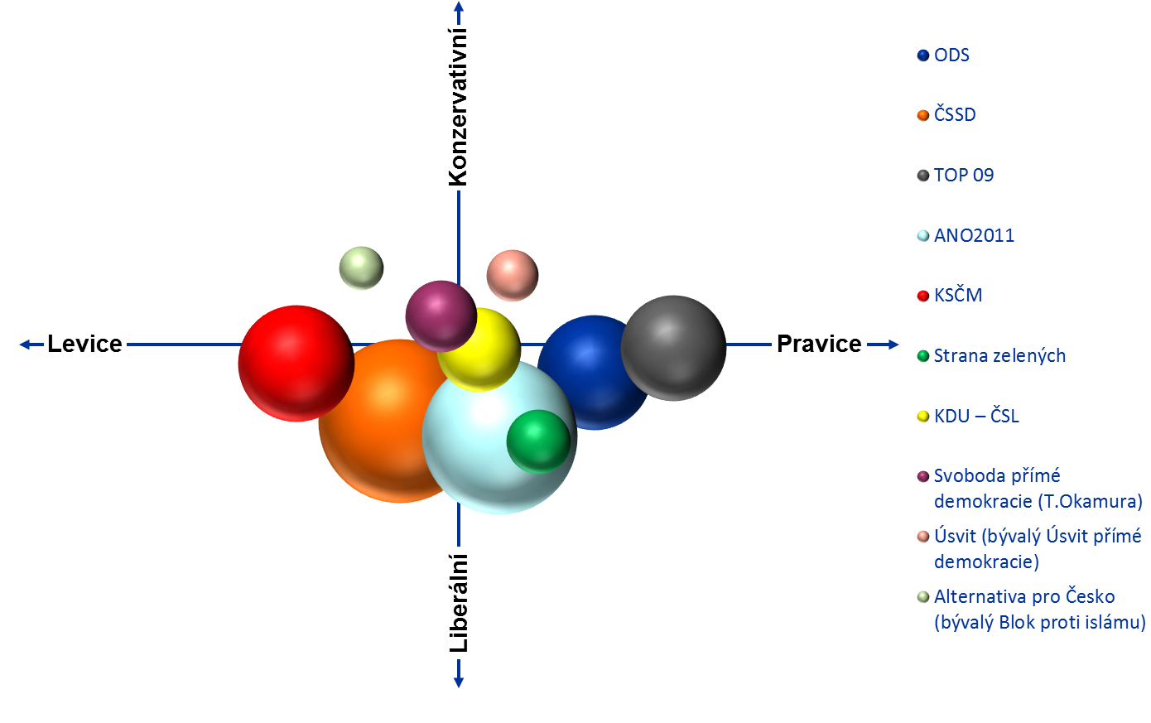
Rozložení stran dle jejich potenciálních voličů (Ipsos, 2016)

Slide 26
Důležitá data k volbám 2017
Přesuny voličů
Krajské srovnání
Výzkum pro volební studio ČT

Slide 27
Formát stranického systému (Sartori)
Spíše polarizovaný pluralismus a extrémní multipartismus
Bipolarismus byl vystřídán multipolarismem - některé „póly“ mají však malou až mizivou ideologickou a programovou bázi: ANO, „Okamura“
---------------------------
Typy zastoupených stran
  Z hlediska velikosti: velmi malé, malé a střední
  Z hlediska str. rodin: kom., soc. dem., kř. dem., konz. + …
  Z hlediska organizačního: semielitní, semikádrové, semi catch-all, hnutí
Proměnlivé prostředí
  Vysoká míra volební volatility
  Populismus
  Volba dle osobností

Slide 28
Ideologická polarizace
KSČM a ODS představovaly donedávna krajní póly politického spektra → relativně velká ideologická vzdálenost, avšak menší než v období 1992-98, kdy bylo krajním pólem SPR-RSČ
KSČM představuje stranu, kterou většina politologů stále řadí mezi (semi)antisystémové strany, a to nově spolu s SPD
Zároveň můžeme hovořit o nové „konfliktní linii“ ve vztahu k imigraci, nacionalismu, postoji k evropské integraci, identitě apod. - souvisí s generační linií a dalšími charakteristikami
S touto otázkou souvisí perspektivy pravicového i levicového radikalismu, jehož živnou půdou jsou problémy EU, migrace, cyklické i necyklické ekonomické a finanční krize, sílící pocit odcizenosti

Slide 29
Mechanismus stranického systému
Dlouhodobě převládají nestabilní a neakceschopné vlády tvořené stranami z různých částí spektra
  Střídají se menšinové a (problematicky) většinové vlády
  Po volbách 2006 trvalo více než šest měsíců vytvoření vlády s důvěrou PSP – nakonec byla umožněna až narušením jednoho ze dvou bloků
  Od voleb 2002 do voleb 2013 žádná vláda nepřežila celé volební období; vystřídalo se celkem sedm kabinetů
  Vláda B. Sobotky je teprve třetí vládou v historii, která (asi) přežije celé volební období
KSČM (tj. 3. nejsilnější strana) zůstává na vládní úrovni mimo hru (s výjimkou parlamentní koalice s ČSSD 2005/6)

Slide 30
Zařazení současného českého stranického systému
Kategorie | Umírněný pluralismus | Polarizovaný pluralismus
Ano |  | Přítomnost antisystémových stran Dvojstranná opozice Obsazení politického středu
Napůl | Dostředivost Ideologická umírněnost | Politika nesplnitelných slibů Neodpovědná opozice Odstředivost
Ne | Bipolární vztahovost Neomezené formování a střídání vládních koalic | Ideologický přístup k politice
Skóre | 2,0 | 9,0

Slide 31
Perspektivy stranického systému
Další zvyšování fragmentace, jakkoli 5% bude hrát svoji roli
Další posilování polarizace, ovšem ne čistě ideologické, nýbrž spíše z hlediska dílčích témat, personálních otázek, stylu vládnutí, zahraničně politické orientace či snah o změnu celého systému vládnutí (přímá demokracie, jiný režim…)
  Otázkou zůstává, zda je na tomto základě možné zformovat dva stálé bloky
Stabilita vlád se od roku 2013 zvýšila, a to v důsledku fenoménu Babiš (pozitivně i negativně) - ale proces vzniku vlády po volbách 2017 byl značně nestandardní
Akceschopnost spíše klesá, nikoli však v důsledku nestability (slabosti), ale kvůli neexistenci vize, programu a malé odvaze

Slide 32
Poznámky k perspektivám rel. stran
ANO2011 - marketingový a manažerský projekt hnutí „jednoho muže“; potenciálně významná síla (pravého) středu; velmi nejistá perspektiva + volební potenciál pro staré i nové strany
ODS – vznik na socioekonomické linii transformace; budována jako „catch-all“ - nikdy jej však naplno nedosáhla; po roce 2010 významná ztráta pozic; otázka poškození „značky“; sekulárně konzervativní rodina; nejistá budoucnost
ČSSD - obnovená historická strana - významná pozice z hlediska socioekonomické linie transformace; nejblíže typu „catch-all“; soc. dem. rodina; konkurenční prostředí na levici - KSČM; budoucnost jistá, nikoli však celková síla
KSČM – dříve masová totalitní strana; stále relativně velká členská základna; komunistická rodina; nejistá budoucnost
Piráti - reálná, byť zatím nová a regionálně jen málo rozšířená strana; generačně laděný protest; otázkou je, zda se ze single issue formace dokáže transformovat do standardní politické strany

Slide 33
Poznámky k perspektivám rel. stran
KDU-ČSL - původně masová strana postavená na společné konfesi; dnes malá strana kulturně-politicko-náboženské menšiny, poslední volby ovšem tuto profilace nepotvrdily; křest. dem. rodina; nejistá perspektiva
TOP 09 - původně čistě marketingově orientovaná a manažersky řízená strana; pnutí uvnitř v důsledku nejasné pozice na ose liberalismus-konzervatismus; velmi nejistá perspektiva
STAN - hnutí se silnou regionální bází, postavené na několika populárních komunálních či krajských politicích
„Okamura“ - od marketingového projektu hnutí „jednoho muže“ k radikální pravici / populistickému hnutí; velmi nejistá perspektiva

Slide 34
Formát stranického systému (Sartori)
Spíše polarizovaný pluralismus a extrémní multipartismus
Bipolarismus byl vystřídán multipolarismem - některé „póly“ mají však malou až mizivou ideologickou a programovou bázi: ANO, „Okamura“
---------------------------
Typy zastoupených stran
  Z hlediska velikosti: velmi malé, malé a střední
  Z hlediska str. rodin: kom., soc. dem., kř. dem., konz. + …
  Z hlediska organizačního: semielitní, semikádrové, semi catch-all, hnutí
Proměnlivé prostředí
  Vysoká míra volební volatility
  Populismus
  Volba dle osobností

Slide 35
Zařazení českého stranického systému
Umírněný pluralismus | Polarizovaný pluralismus
Ideologická umírněnost Bipolární vztahovost Dostředivost Neomezené formování a střídání vládní koalice | Přítomnost antisystémových stran Dvojstranná opozice Obsazení politického středu Odstředivost Ideologický přístup k politice Neodpovědná opozice Politika nesplnitelných slibů

Slide 36
Zařazení současného českého stranického systému
Kategorie | Umírněný pluralismus | Polarizovaný pluralismus
Ano |  | Přítomnost antisystémových stran Dvojstranná opozice Obsazení politického středu
Napůl | Dostředivost Neomezené formování a střídání vládních koalic Ideologická umírněnost | Politika nesplnitelných slibů Neodpovědná opozice
Ne | Bipolární vztahovost | Odstředivost Ideologický přístup k politice
Skóre | 4,5 | 9,0

Slide 37
Perspektivy stranického systému
Další zvyšování fragmentace, jakkoli 5% bude hrát svoji roli
Další posilování polarizace, ovšem ne čistě ideologické, nýbrž spíše z hlediska dílčích témat, personálních otázek, stylu vládnutí, zahraničně politické orientace či snah o změnu celého systému vládnutí (přímá demokracie, jiný režim…)
  Otázkou zůstává, zda je na tomto základě možné zformovat dva (či více) stálých bloků???
Stabilita a zejména akceschopnost vlád bude spíše klesat, jakkoli faktorem přinejmenším pro zvyšování první charakteristiky bude pravděpodobně sílící nejistota mezinárodního prostředí

Slide 38
Perspektivy politického systému
Klíčová bude dynamika stranického systému (viz výše)
Vedle toho jsou tu ale další klíčové faktory
  mezinárodního rozměru:
    Stabilita mezinárodního systému a perspektiva „západního světa“
    Ekonomická kondice a ekonomické cykly, ale i zahraniční investice
    Identitní a bezpečnostní otázky globálního typu
    Zahraniční politické vlivy (volby, politické reformy…)
  domácího rozměru:
    Současný a budoucí prezident - síla, role, tendence
    S tím související postavení institucí, které prezident (spolu)formuje: ČNB, ústavního soudu
    Reformy úst. a pol. systému (referenda, lidová hlasování, přímé volby, recall, volební systémy…)
    Stav samosprávy na obecní a krajské úrovni
    Generační otázky

